Slide 1

XII Congreso Internacional INCA 2022
Aplicación de un extracto de Spirulina en los cultivos de frijol, arroz y maiz
Autores: Lisbel Martínez González
Geydi Pérez Domínguez,
Anaysa Gutiérrez Almeida
Yanelis Reyes Guerrero
Miriam Núñez Vázquez
Mayabeque
2022

Slide 2
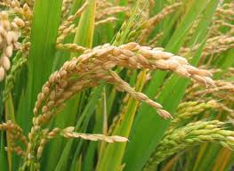
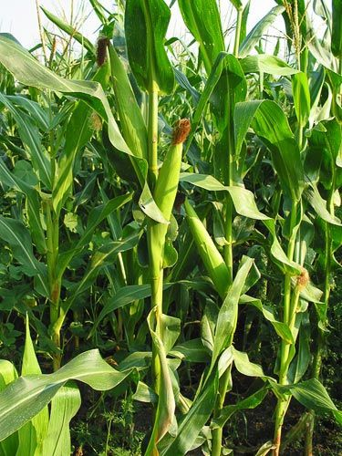
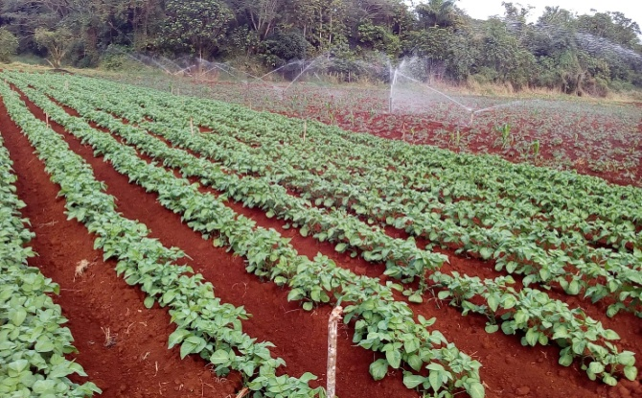
La producción de alimentos se ha convertido en una de las líneas prioritarias de la economía cubana…
Aumentar la producción de alimentos es una de las prioridades del país… la coyuntura actual demanda rescatar alternativas que nunca debimos dejar de implementar, hay aplicarlas en todos los lugares con mayor eficiencia…
En estos momentos se requiere un mayor compromiso de los productores…”los problemas los tenemos que enfrentar entre todos los cubanos”
Miguel Díaz Canel, 11 de abril de 2019.
Comisión Agroalimentaria de la Asamblea Nacional del Poder Popular.

Slide 3
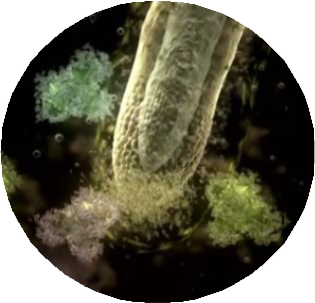
Bioestimulantes:
Sustancias de origen biológico aplicadas a plantas o suelos para incrementar el vigor de los cultivos, mejorar la calidad del producto resultante o aumentar la tolerancia de la planta ante el estrés abiótico.
FITOMAS-E®
BIOBRAS-16®
BIOENRAIZ®
TOMATICID®
BIOJAS®
QUITOMAX®
PECTIMORF®

Slide 4
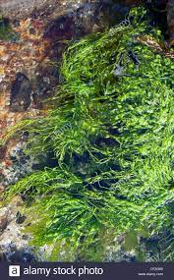
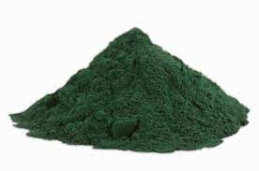
Spirulina
Biodisponibilidad de nutrientes
Arthrospira platensis
Extractos de Spirulina
Activa el sistema inmune de las plantas, generando mayores producciones, de mayor calidad y más resistentes a enfermedades y al estrés ambiental, así como una mayor germinación y un mayor enraizamiento cuando se aplica al suelo
La imbibición de las semillas y la aplicación foliar incrementan los niveles de proteínas y de hierro en las plantas

Slide 5
Objetivos
Determinar la influencia que el tratamiento a las semillas con un extracto alcohólico de Spirulina ejerce en la germinación y crecimiento inicial de plántulas de dos cultivares de arroz.
Evaluar los efectos de la aplicación de un extracto de Spirulina en el crecimiento y los componentes del rendimiento de plantas de maíz cv. Diamante
Determinar el efecto de dos dosis de un extracto de Spirulina en plantas de frijol en condiciones de campo.

Slide 6
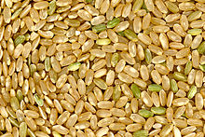
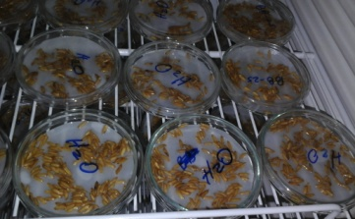
Materiales y Métodos
Experimento 1 (ARROZ)
cv. INCA LP-7
cv. Selección 1
24 h
15 ml agua destilada
(1, 0.5, 0.1, 0.05 y 0.01 mg L⁻¹)
Conteo de germinación 24, 48,72, 96 y 168 h
Indicadores evaluados:
Porcentaje final de germinación (G %) = (Gf/N) 100, donde Gf es el número total de semillas germinadas al final de la prueba y N es el número total de semillas utilizadas en la prueba.
Tasa o velocidad de germinación (GS) = Σ(Gt/Dt, donde Gt es el número de semillas recién germinadas el día t ty Dt es el Numero de días.
Índice de vigor (VI) = SDW G%, donde SDW es la masa seca de la plántula al final de la prueba y G% es el porcentaje final de germinación.
Masa seca de las plántulas.

Slide 7
Resultados:
Tabla I. Influencia del extracto alcohólico de spirulina en la germinación de semillas de de arroz cv. INCA LP-7 y cv. Selección 1 (Medias ± intervalos de confianza).
Tratamientos | Cultivares | Porcentaje final de germinación (G%) | Tasa de germinación (GS) | Masa seca mg | Índice de vigor (VI)
Control | INCA LP-7 | 83 ± 6,7 | 17,0 ± 1,9 | 3.7 ± 0.3 | 307.1 ± 29.3
1 mg L ⁻¹ |  | 92 ± 6,4 | 16,8 ± 1,0 | 4.5 ± 0.3* | 411.2 ± 30.7*
0,5 mg L ⁻¹ |  | 92 ± 3,2 | 17,9 ± 1,3 | 4.5 ± 0.2* | 414.5 ± 20.2*
0,1mg L ⁻¹ |  | 97 ± 5,9* | 19,4 ± 2,2 | 4.2 ± 0.2 | 404.1 ± 46.3*
0,05mg L ⁻¹ |  | 90 ± 5,1 | 17,8 ± 1,8 | 4.4 ± 0.3* | 357.7 ± 70.7
0,01mg L ⁻¹ |  | 93 ± 6,7 | 18,2 ± 1,3 | 4.3 ± 0.3 | 390.0 ± 37.9*
Control | Selección 1 | 97 ± 2,0 | 16,8 ± 0,9 | 4.1 ± 0.4 | 390.0 ± 42.7
1 mg L ⁻¹ |  | 97 ± 3,8 | 19,8 ± 1,5* | 4.9 ± 0.2* | 472.7 ± 24.4*
0,5 mg L ⁻¹ |  | 99 ± 2,0 | 18,7 ± 1,1 | 5.0 ± 0.3* | 500.2 ± 42.1*
0,1 mg L ⁻¹ |  | 93 ± 3,8 | 19,0 ± 2,3 | 4.5 ± 0.3 | 421.6 ± 47.1
0,05 mg L ⁻¹ |  | 99 ± 2,0 | 18,3 ± 0,8 | 4.7 ± 0.3 | 460.6 ± 26.6*
0,01 mg L ⁻¹ |  | 99 ± 2,0 | 18,7 ± 1,1 | 5.4 ± 0.3* | 534.5 ± 33.6*
*Representa los tratamientos que difieren significativamente del tratamiento control según intervalo de confianza a α=0.05

Slide 8
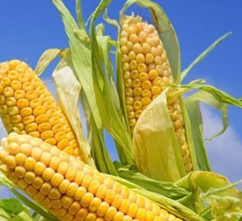
Materiales y Métodos
Experimento 2 (MAÍZ)
Cultivar: Diamante
Fecha de siembra: 27/10/2021
Distancia de plantación: 0,9 x 0,3 m
Tamaño de parcela: 3 surcos de 6 m de largo = 2,7 x 6 = 16,2 m2
Tratamientos:
Aspersión a las semillas con extracto de Spirulina (0,5 µL mL⁻¹) Aspersión a las semillas con extracto de Spirulina (0,5 µL mL⁻¹) + Aspersión foliar a los 34 DDS con 20 mg ha⁻¹
Aspersión a las semillas con extracto de Spirulina (0,5 µL mL⁻¹) + Aspersión foliar a los 49 DDS con 40 mg ha⁻¹
Fecha de aspersión foliar 30/11/2021
Evaluaciones en la cosecha (40 plantas/tratamiento):
Dinámica de la altura de la planta (19, 34, 48 y 93 días)
Dinámica del número de hojas (19, 34, 48 días)
Masa de granos por planta (g)
Masa de 1000 granos (g)

Slide 11
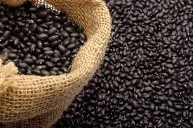
Materiales y Métodos
Experimento 3
Cultivar: CULT 156
Fecha de siembra:25/ 1//2022
Productos y dosis utilizadas: Azofert®
Modo de aplicación:
Asp. Semillas 10 mg ha⁻¹ +1 Asp. Foliar 10mg ha⁻¹
Asp. Semillas 20 mg ha⁻¹ +1 Asp. Foliar 20 mg ha⁻¹
Asp. Semillas 10 +2 Asp. Foliar 10mg ha⁻¹
Asp. Semillas 20 mg ha⁻¹ +2 Asp. Foliar 20 mg ha⁻¹
35-45 DDS
Evaluaciones en la cosecha (20-24 plantas/tratamiento):
Número de vainas por planta
Número de granos por planta
Masa de granos por planta (g)
Masa de 100 granos (g) (4 muestras por tratamiento)

Slide 12
Resultados:
Tabla 2: Efecto del tratamiento a las semillas y la aspersión foliar con bioestimulantes en la producción de granos de plantas de frijol cv.CULT 156 (Medias ± intervalos de confianza).
Tratamientos | No. vainas planta⁻¹ | No. granos planta⁻¹ | Masa de granos planta⁻¹ (g) | Masa de 100 granos (g)
Control | 8 ± 0.2 | 37.6±0.7 | 6,86 ± 0,50 | 13,13 ± 0.49
Asp. Semillas+1 Asp. foliar 10mg ha⁻¹ | 9 ±0,3* | 38.3 ± 0,9 | 8,44 ±0. 60* | 13,74 ± 0,49
Asp. Semillas+1 Asp. Foliar 20 mg ha⁻¹ | 9,0 ± 0,6* | 43.1 ± 3,5* | 8.35 ± 0.54* | 13,15 ± 0,09
Asp. Semillas+2 Asp. foliar 10mg ha⁻¹ | 9 ±0.8 | 43,4 ± 5,3 | 7.74 ± 1,11 | 13,27 ± 0,27
Asp. Semillas+2 Asp. Foliar 20 mg ha⁻¹ | 8 ± 0,5 | 35,1 ± 1.8 | 7.52±0.33 | 15,63 ± 0,76*
*Representa los tratamientos que difieren significativamente del tratamiento control según intervalo de confianza a α=0.05

Slide 13
Conclusiones:
La inmersión de las semillas en extractos de Spirulina (1mg L⁻¹ y 0,5 mg L⁻¹) incrementaron significativamente la masa seca y el índice de vigor de las plántulas en dos cultivares de arroz.
La aspersión a las semillas con extracto de Spirulina 0,5 µL mL⁻¹ incrementó significativamente la masa de granos por planta y la masa de 1000 granos en el cultivo del maíz.
El tratamiento a las semillas con 20 mg ha⁻¹ de Spirulina y la aspersión foliar a los 35 dias después de la siembra incrementó el número y la masa de granos de plantas de frijol cv. CUL 156 biofertilizadas con Azofert®.

Slide 14
Gracias!

